Slide 1
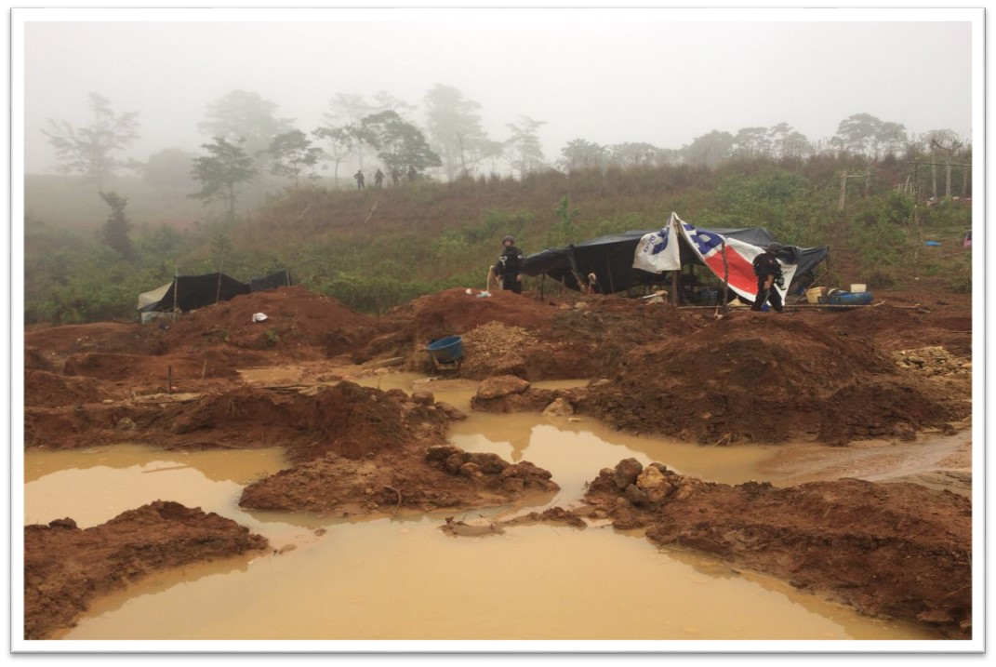

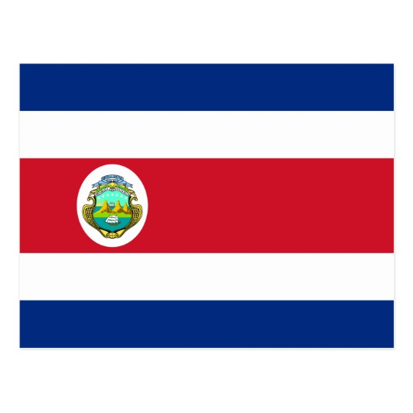

MINISTERIO DE SEGURIDAD PÚBLICA
CASO CRUCITAS
Cutris de San Carlos
Distrito 11, Cantón 10 de San Carlos
Condición Actual y Plan de Trabajo

Slide 2
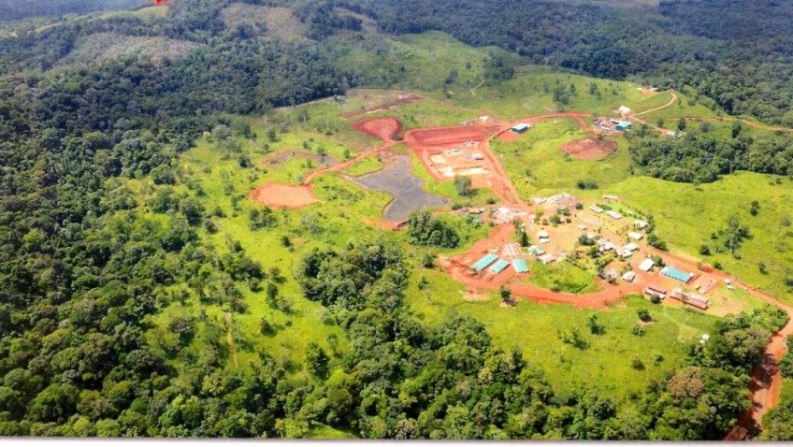
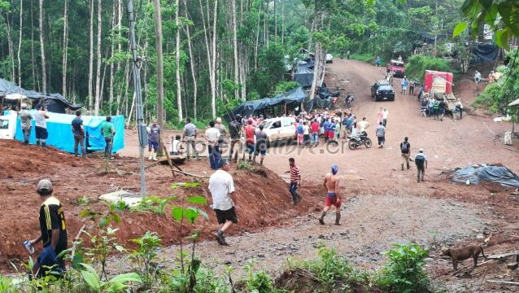

UBICACIÓN E HISTORIA
Industrias Infinito S.A., filial de la transnacional canadiense Vanesa Ventures, logró entre bastidores, y sigilosamente en el año 2001, la concesión para explotar una mina de oro a cielo abierto, en el área de la población denominada Crucitas, en la zona norte del país, entre los cerros La Fortuna y Botija a tres kilómetros de nuestro río San Juan.
Desde finales del año 2017, se ha detectado la presencia de unas 4000 personas, la mayoría de origen nicaragüense, quienes invaden la finca y comienzan la sustracción de oro, hasta la fecha.

Slide 3
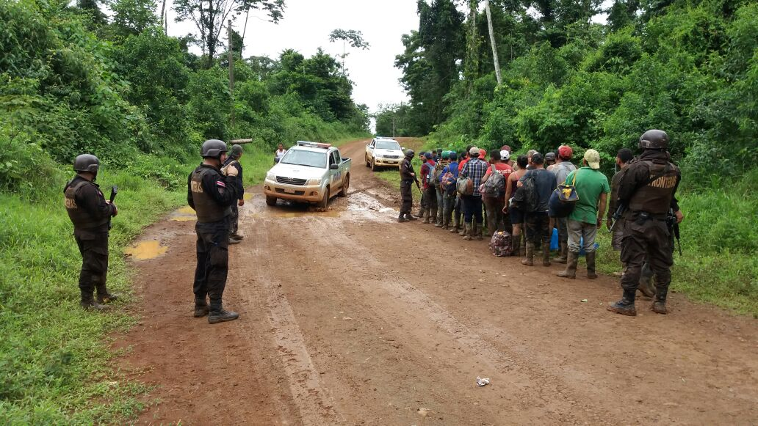
ANTEDECEDENTES
Desde el año 2011 a la fecha , se han generado una serie de iniciativas multi-institucionales tendientes a encontrar soluciones al problema creciente de la extracción ilegal de oro, sin que a la fecha se haya encontrado una solución total.
Solo en el 2017 se generaron 5 reuniones integrales en donde participaron diferentes instituciones, a saber FISCALIA, MINAE, INDER, SALUD, MINISTERIO DE SALUD, entre otras, mediante estas reuniones de logra realizar el alcance No. 96, en cual tiene como propósito la atención integral de la zona fronteriza norte en los distritos de Pocozol, Cutris y Pital del Cantón de San Carlos, por medio de una serie de acciones específicas en dimensiones ambiental, infraestructura, social y económica.
Ha sido el MSP quien ha llevado la mayor carga de responsabilidad en la atención inmediata de la problemática, tratando de integrar una solución con los diferentes responsables, faltando la integración de las demás instituciones establecidas en el alcance No.96 de la GACETA.

Slide 4
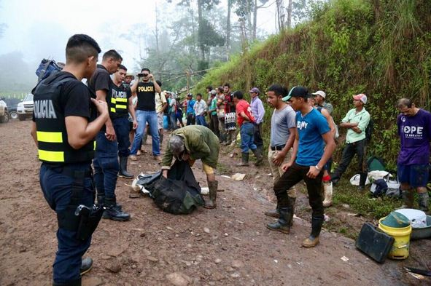
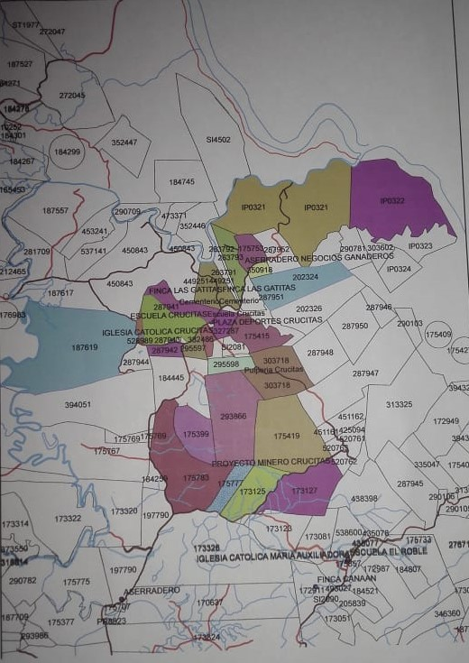
PROBLEMÁTICA ACTUAL
Presencia de coligalleros en más de 1600 hectáreas en 20 fincas (Ver imagen 2), los cuales participan en la extracción de oro, generando con ello no solo un daño ambiental enorme, sino afectación por contaminación de mercurio en afluentes y ríos.
Adicionalmente se genera una cadena de negocios irregulares en la zona, como prostitución, venta y compra ilegal de oro que sacan del país, hospedaje a migrantes temporales, venta de comida, custodia y atención de medios de transporte, narcotráfico, entre otros.

Slide 5
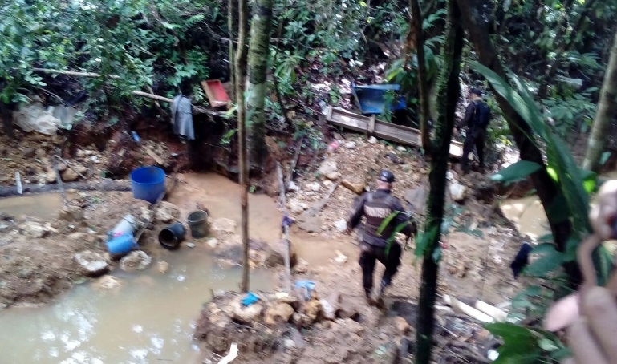
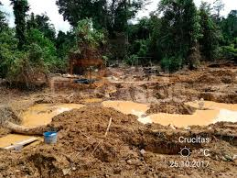
PROBLEMÁTICA ACTUAL
Todo lo anterior agravado con la aparición de la MALARIA, misma que estaba extinta en nuestro país.
A la fecha se encuentran detectados 56 casos de Malaria (5 costarricenses y 51 nicaragüenses) focalizados en la zona de Crucitas con posible afectación a otras zonas si no se tratan.
El Ministerio de Salud esta trabajando fuertemente en un tratamiento a 5 días el cual debe de ser in situ y bajo la observación del personeros del Ministerio.

Slide 6
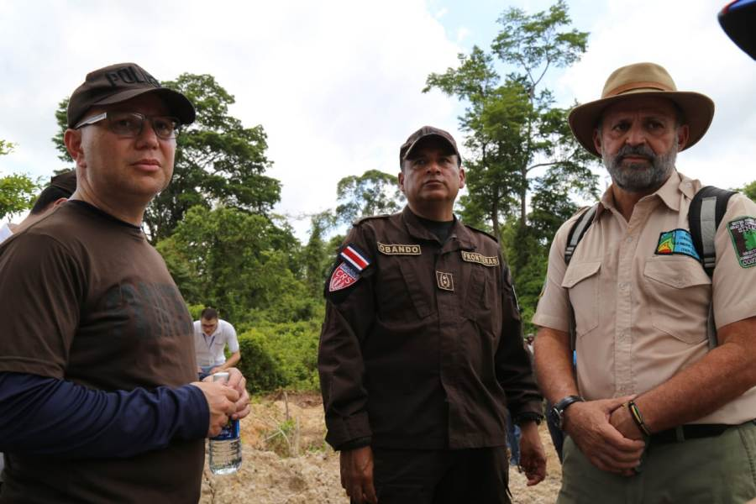
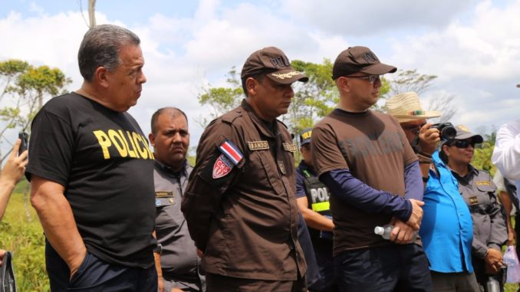
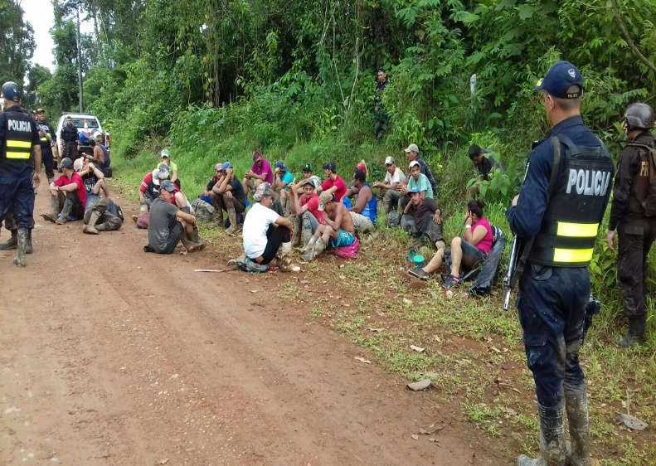
ACCIONES REALIZADAS
En la presente administración, se han realizado más de 556 operativos a nivel terrestre y aéreo, permitiendo realizar 127 fragancias, 45 casos a ordinario, 5 órdenes de captura y más de 550 rechazados, donde han participado por parte del MSP 40 efectivos permanentemente, 2 servidores de la Policía Profesional de Migración y ocasionalmente personal del MINAE, Municipalidad, OIJ, Fiscalía, Ministerio de Salud, DIS.

Slide 7
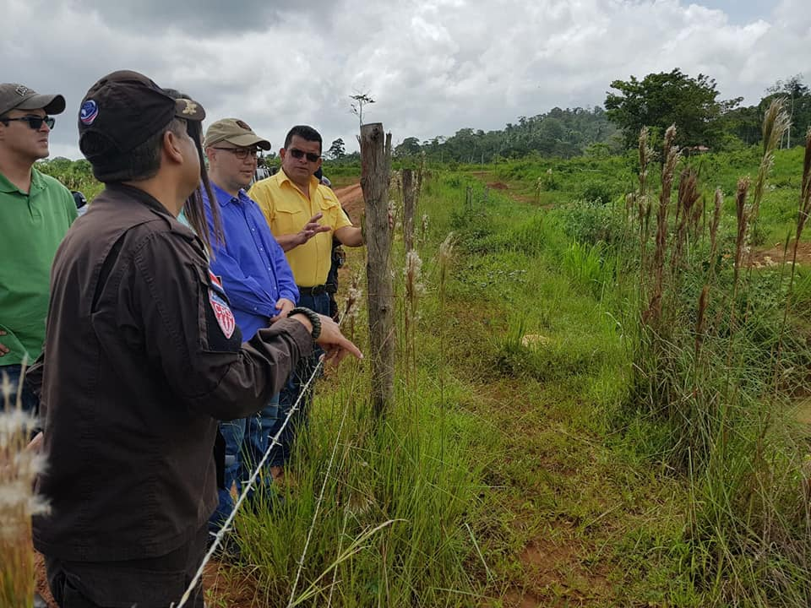
CONSECUENCIAS DE NO GENERAR POLÍTICAS PARA LA ATENCIÓN DE LA ZONA
Estructura de crimen organizado para lucrar con el oro.
Evasión de impuestos
Estructura de empleos ilegales
Problemas de salud que generan epidemias
Diversos delitos: narcotráfico, prostitución, daño ambiental, transporte irregular, inmigración ilegal etc.
Inversión de recurso policial

Slide 8
PLAN DE ACCIÓN INMEDIATO
Mediante varias reuniones sostenidas con personeros de:
Ministerio de Salud
Organismo de Investigación Judicial
Ministerio Público ( Fiscalía Adjunta de San Carlos)
Dirección de Inteligencia y Seguridad
Policía de Fronteras
Fuerza Pública
Policía de Migración
Ministerio de Ambiente, Energía y Minas
Municipalidad
Censo de propietarios de cada una de las fincas. Tanto la DIS, el OIJ y el MP, trabajarán en dicho levantamiento.
El MINAE, elaborará en conjunto con el MP una Resolución Administrativa con requerimientos detallados tales como Invasión Zonas de Protección, Infracción Ley de Aguas, Infracción al Código Ambiental entre otros, con el fin de notificar a los propietarios, obligándolos a denuncias y así poder tener acceso a esas zonas.
Paralelo a lo anterior, el Ministerio de Salud, reforzará esta semana (Del 26 al 30-Nov-2018) una serie de visitas, con el fin de minimizar el problema de la Malaria y la atención de personas afectadas.
Luego de cumplidos estos procesos iniciales, se generaría un ingreso controlado de las instituciones con el fin de atender de forma integral la problemática de la zona.

Slide 9
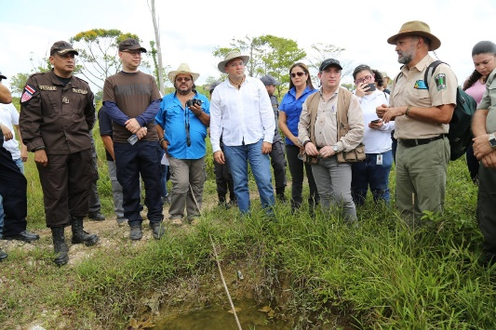
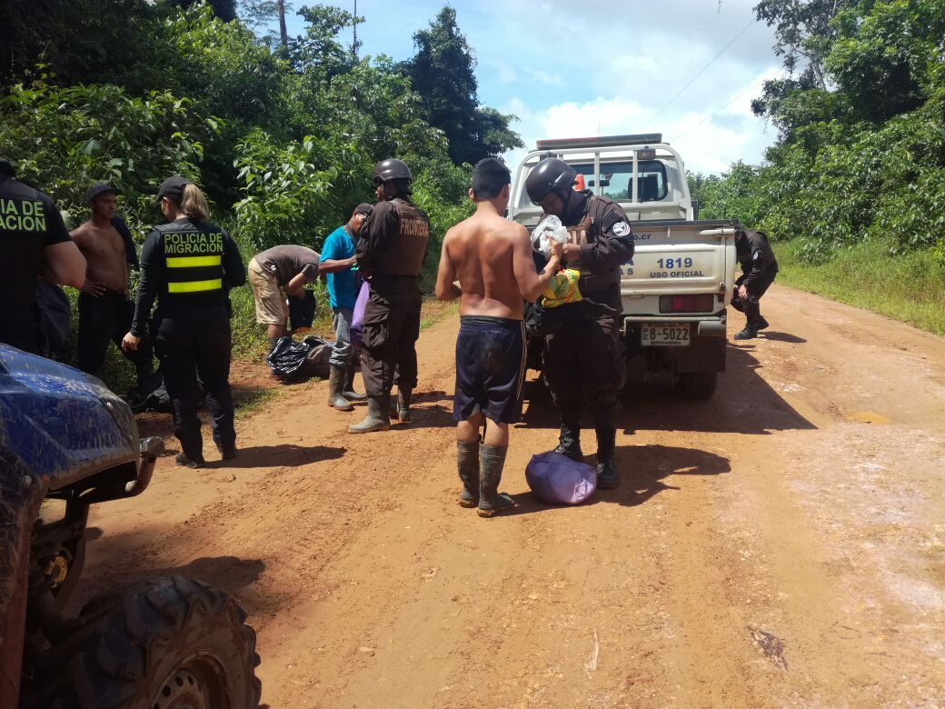
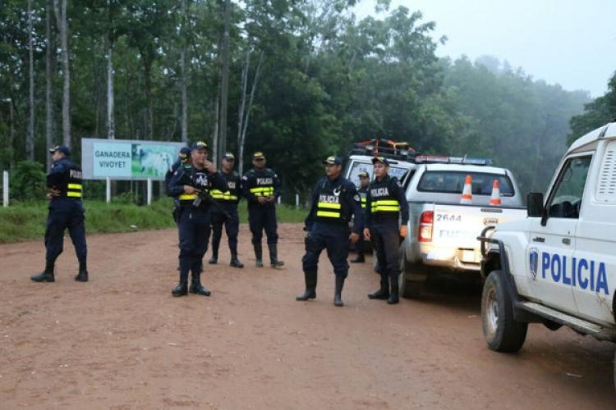
RECOMENDACIONES
Corto plazo
Reforzar el trabajo de cada institución involucrada, y las acciones señaladas en el Decreto Nacional de Emergencia por salud y daño ambiental entre otros a la zona de Crucitas, en función de la situación actual de la Malaria, la contaminación ambiental, el daño geológico, situación de seguridad, etc.
Desestimar las noticias de la existencia de grandes cantidades de oro en la zona. Ya que mientras esto se mantenga la explotación irregular se seguirá dando.

Slide 10
RECOMENDACIONES
Mediano plazo
Utilizando un medio de desarrollo minero sostenible de atención a la zona mediante el otorgamiento de concesiones de explotación a Cooperativas debidamente controladas y asesoradas por el Estado.
Alianza bajo el control del Estado, con otra nación que tenga experiencia y empresa estatal minera. Sea a nivel estatal o privado.
Compra de la finca por parte del Estado, para la creación de una zona protegida o parque nacional.
Generar un proyecto de extracción estatal el cual debe de garantizar un adecuado financiamiento para el desarrollo local.
Retomar la actualización de la hoja de ruta implementada en MIDEPLAN el día 08 de noviembre del 2018, con la finalidad de establecer plazos y responsables para el logro del Plan de Desarrollo Integral para el Desarrollo Fronterizo Norte.

